Slide 1

Välkommen till presentation av
IA-systemet
För ett friskt och tryggt arbetsliv
iasystemet.se

Slide 2

Afa Försäkring
Vi administrerar kollektivavtalad försäkring.
9 av 10 är försäkrade via jobbet.
Vi ägs av Svenskt Näringsliv, LO, PTK.
Vår största uppdragsgivare är kommuner och regioner.

Slide 3

Vår verksamhet

Slide 4
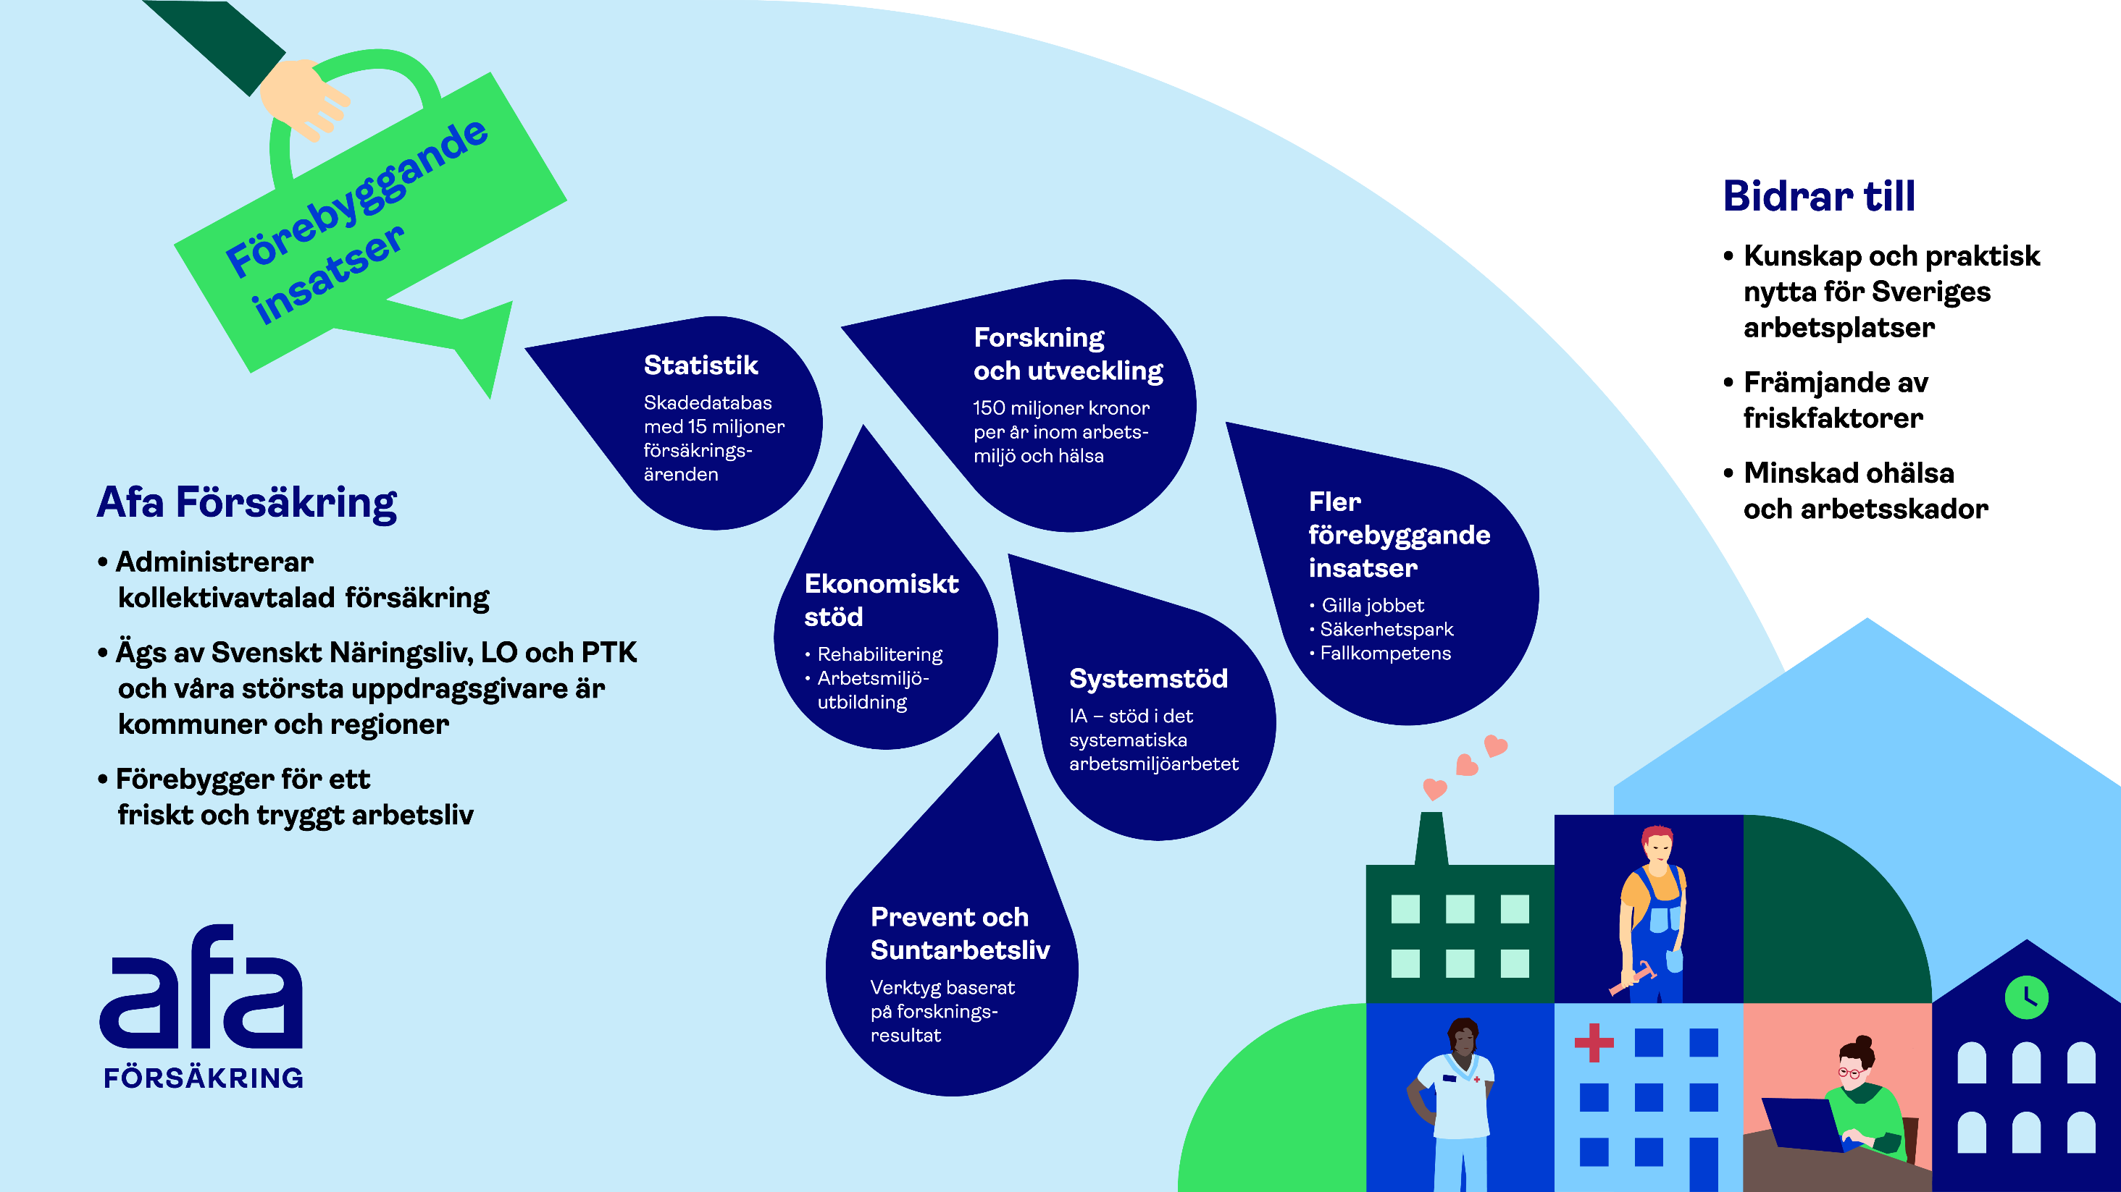

Slide 5




Systemstödet IA
Webbaserat system
Funnits sedan 1997
Branschanpassat
Kan användas internationellt
Över 1,3 miljoner arbetar
på företag/organisationer som använder
IA-systemet
Systematisk rapportering
För rapportering och uppföljning av händelser och risker på arbetsplatser
Kostnadsfritt för företag/organisationer
som har våra arbetsskadeförsäkringar (TFA,TFA-KR eller PSA)
Integrationer
Kan integreras med andra system i er organisation
Organisationsstruktur och chefer kan automatiseras via importer
Data från systemet kan hämtas via exporter
Inloggning kan ske via Single sign-on (SSO)
GDPR
Afa Försäkring är personuppgiftsbiträde i förhållande till användarorganisationen som är personuppgiftsansvarig
Drift och utveckling sköts av Afa Försäkring

Slide 6
IA-systemet – Ett stöd i det systematiska arbetsmiljöarbetet (SAM-hjulet)
Systematiskt arbetsmiljöarbete är att ”undersöka, genomföra och följa upp verksamheten på ett sådant sätt att ohälsa och olycksfall i arbetet förebyggs och en tillfredsställande arbetsmiljö uppnås”*.
Kontrollera att åtgärderna fick effekt
Kartlägg riskerna
Kontrollera
Undersöka
Gör en handlingsplan för hur, när
och av vem riskerna ska åtgärdas
Åtgärda
Riskbedöma
Bedöm och prioritera riskerna
* Arbetsmiljöverkets definition i AFS 2001:1

Slide 7


IA-systemets olika delar
Händelsehantering
Riskhantering (checklistor)
Handlingsplan & rapporter

Slide 8












Händelser och avvikelser som kan rapporteras
Olycksfall
Tillbud
Riskobservation
Färdolycksfall
Arbetssjukdom
Kränkningar/ Diskriminering
Miljö
Kvalitet
Övrig avvikelse
Egendom & Säkerhet
Förbättrings-förslag
Säkerhetsobservation (BBS)
För vissa branscher finns fler händelsetyper
Börja med några händelsetyper och bygg på allt eftersom
Notes:
Valmöjligheter-slide

Slide 9



Ytterligare händelser och avvikelser
Elev
Förskolebarn
Brukare
Patient
För vissa branscher finns fler händelsetyper
Börja med några händelsetyper och bygg på allt eftersom

Slide 10
OSA - Organisatorisk och social arbetsmiljö
Arbetsmiljöverket har delat in OSA i tre delar:
Arbetstidens förläggning
(hanteras i händelseflödet)
Arbetsbelastning
(hanteras i händelseflödet)
Kränkningar/Diskriminering
(egen händelsetyp)
Tänk på att IA-systemet är ett verktyg som erbjuder stöd vid hanteringen. Det ersätter inte interna rutiner och ansvar enligt arbetsmiljölagstiftningen och Arbetsmiljöverkets föreskrift AFS 2015:4.

Slide 11








Processen för händelsehantering
Rapportera
Bekräfta &
komplettera
Åtgärda
Klar
Något händer
Mail till
händelseansvarig
Riskvärdera &
utreda
Riskvärdera &
följa upp
11
Notes:
Flödes-slide

Slide 12
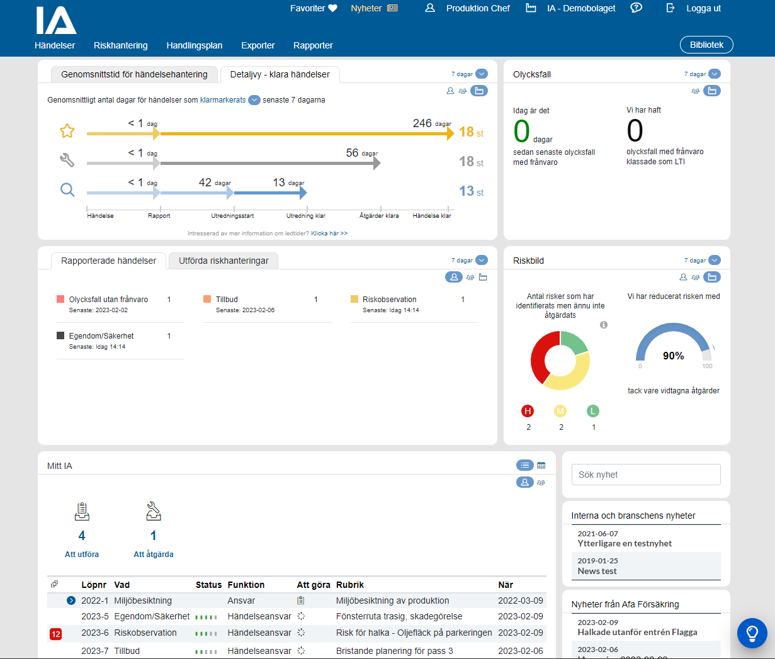
Startsidan
Hur fort tar vi hand om risker?
Minskar olyckorna?
Hur mycket och vad rapporteras?
Minskar riskerna?
Vad ska jag göra?
Notes:
Skärmdump-slide? Vit bakgrund

Slide 13
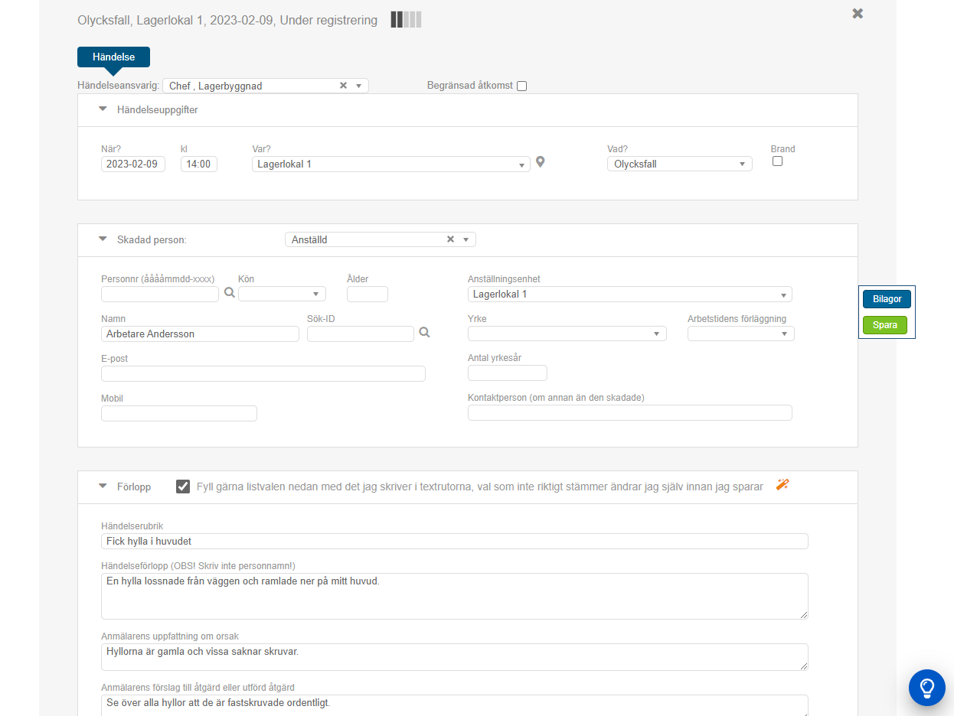
Rapportera via webbformulär
Medarbetarna rapporterar in via ett och samma rapporteringskonto och har inget personligt inlogg

Slide 14
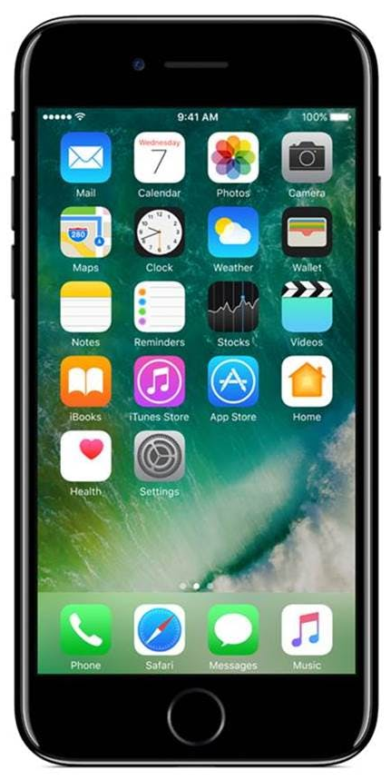
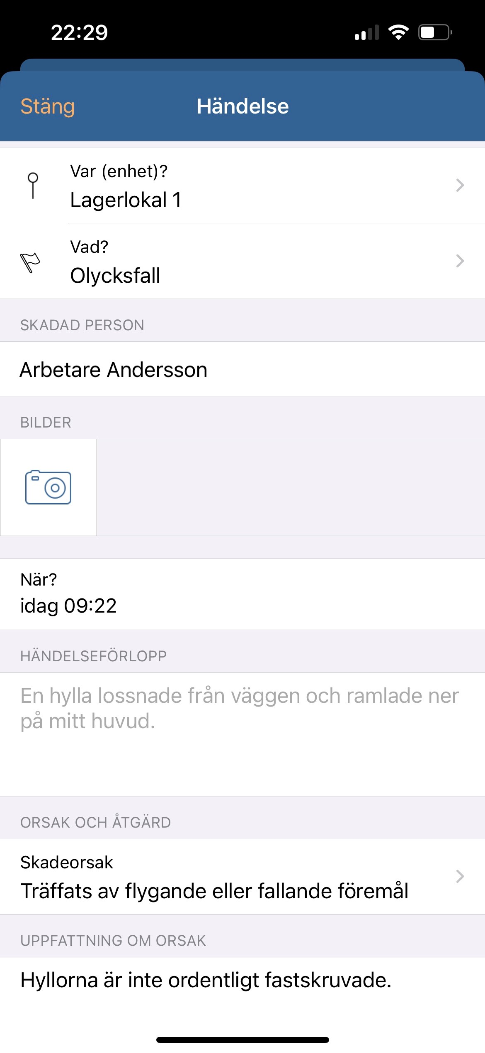
Enkelt att rapportera via app
IOS & Android
Går att använda offline
De flesta händelsetyper kan rapporteras samt olika typer av checklistor
Använd pushnotiser för att nå ut med information

Slide 15
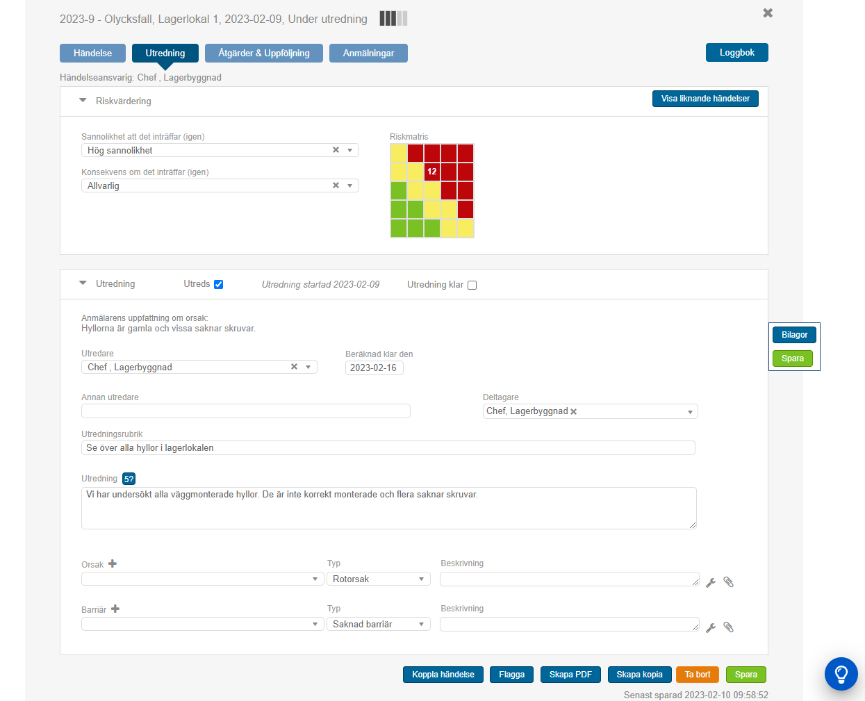
Riskvärdera och utreda

Slide 16
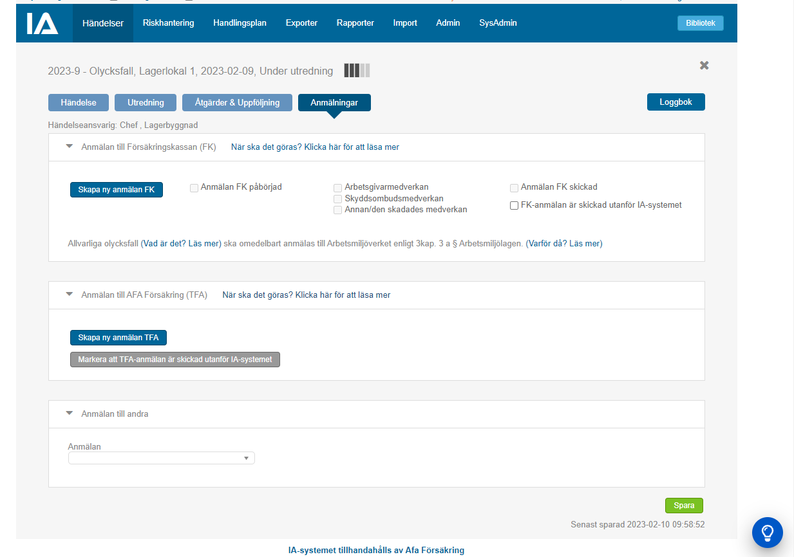
Anmäl arbetsskada

Slide 17
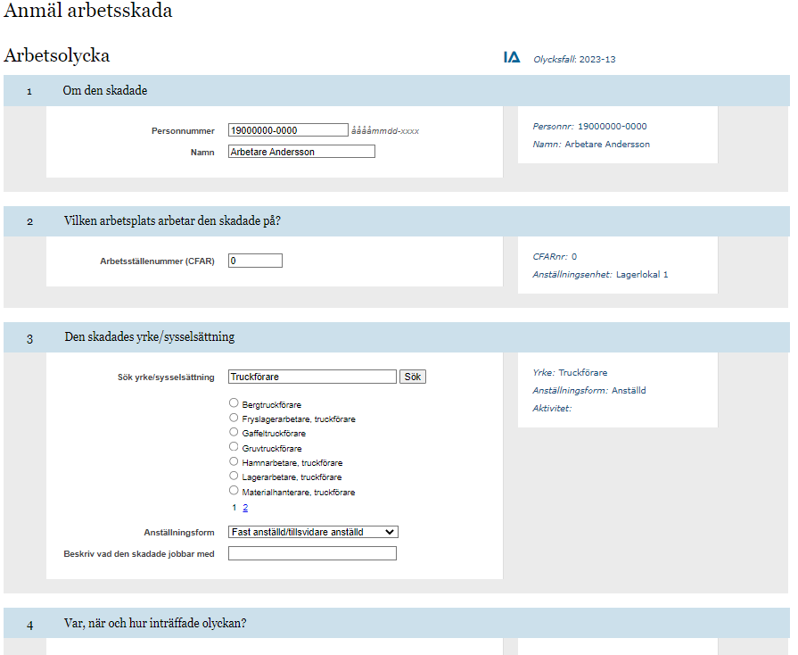
Händelseansvarig bekräftar och kompletterar
Skicka digital anmälan till FK och TFA/TFA-KL/PSA direkt från IA. Viss information kopieras och fylls i automatiskt

Slide 18
IA-systemets olika delar
Händelsehantering
Riskhantering (checklistor)
Handlingsplan & rapporter

Slide 19






Riskhanteringstyper
Arbetsmiljörond
Brandskyddsrond
Miljöbesiktning
Personlig
checklista
Revision
Riskanalys
Skyddsrond
Skyddsgrupps-möte
Med flera…

Slide 20
Processen för riskhantering
Eller välj bland de hundratals som finns i
IA-systemet
T.ex. via läsplatta eller telefon
Har riskerna minskat?
Planera när
den ska
genomföras
Åtgärda de
upptäckta bristerna
Klar
Skapa en mall eller
en checklista
Genomför
Följ upp
Kalenderbokningar går ut automatiskt
Notiser till åtgärdsansvarig
Händelsen blir klarmarkerad i IA-systemet och markeras med en guldstjärna

Slide 21
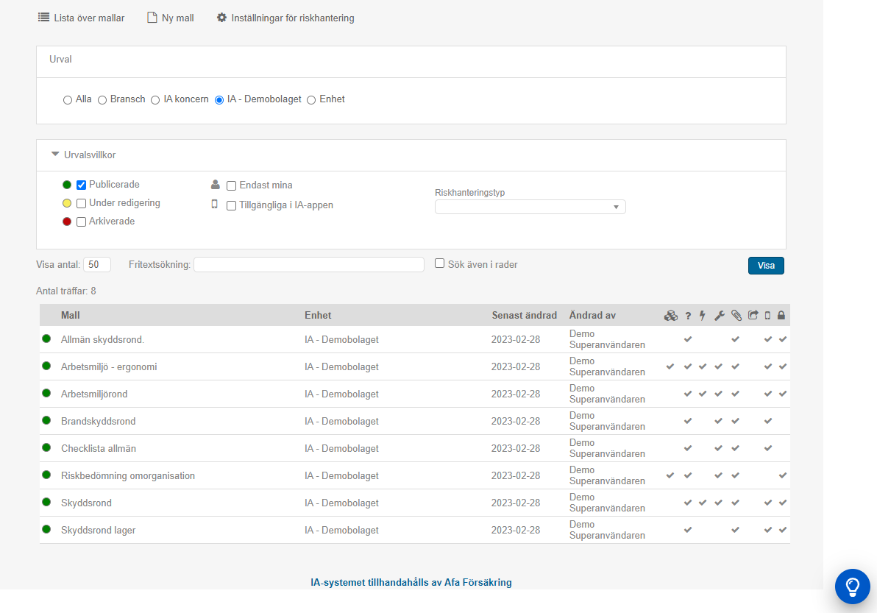
Hämta en mall

Slide 22
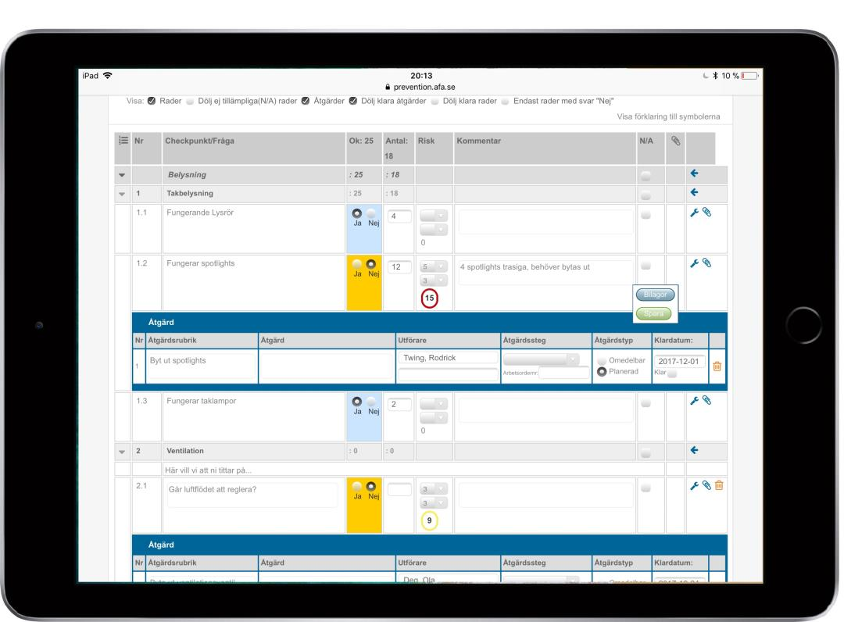
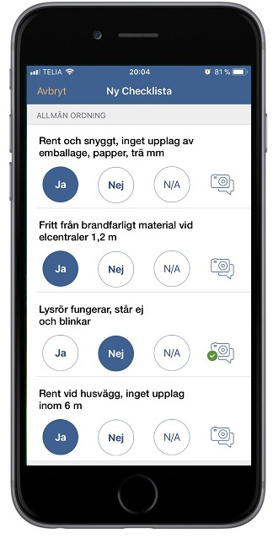
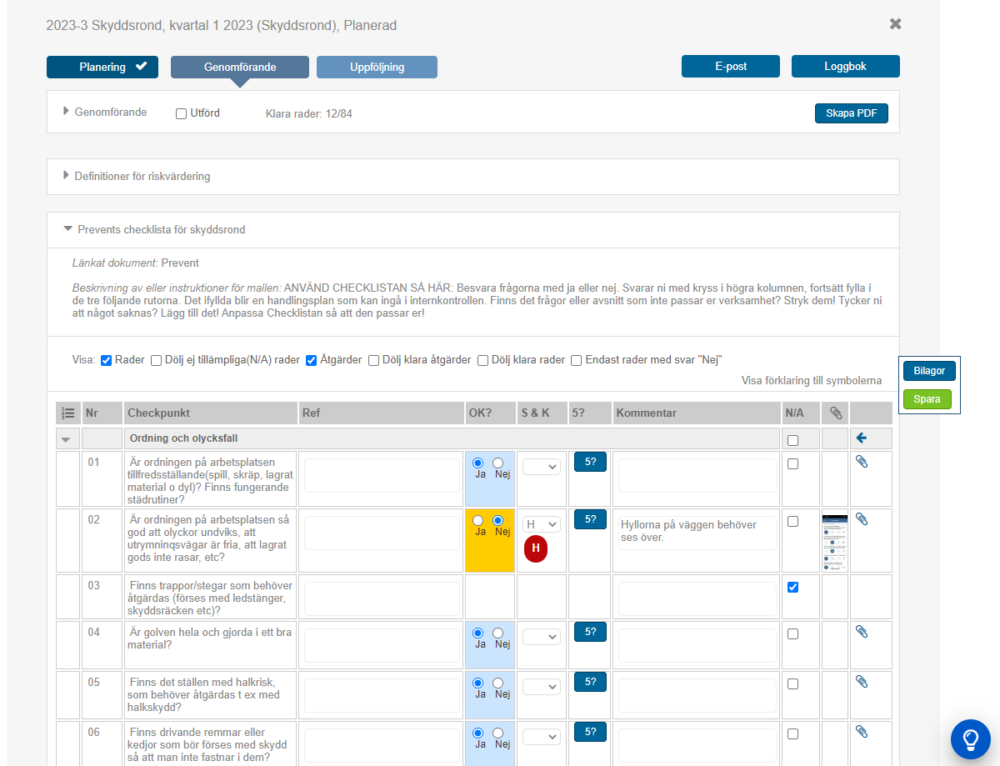
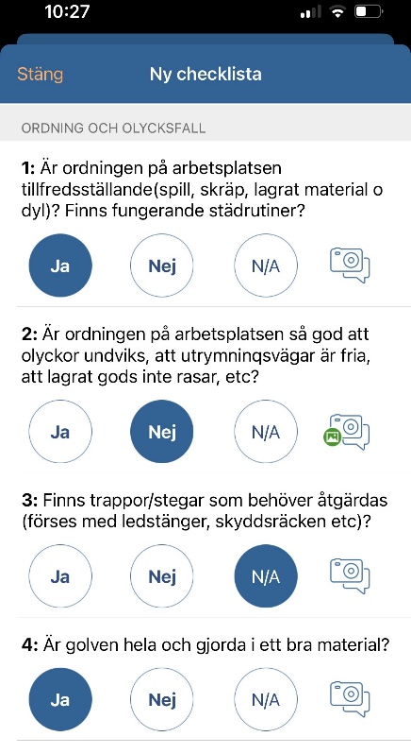
Genomföra

Slide 23
IA-systemets olika delar
Händelsehantering
Riskhantering (checklistor)
Handlingsplan & rapporter

Slide 24
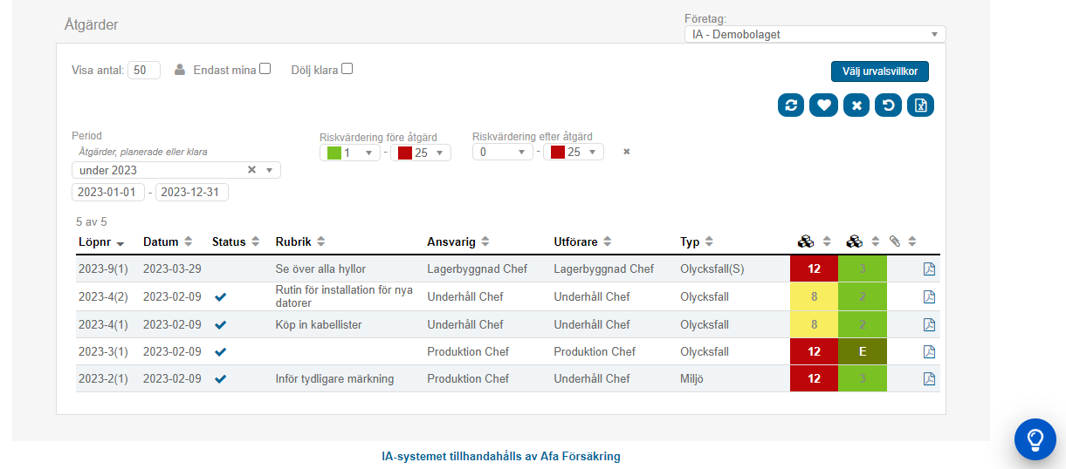
Handlingsplan

Slide 25
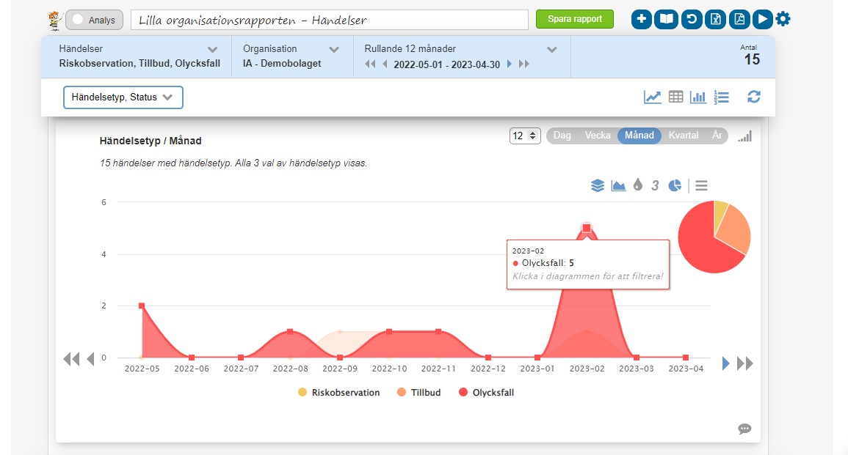
Rapporter

Slide 26
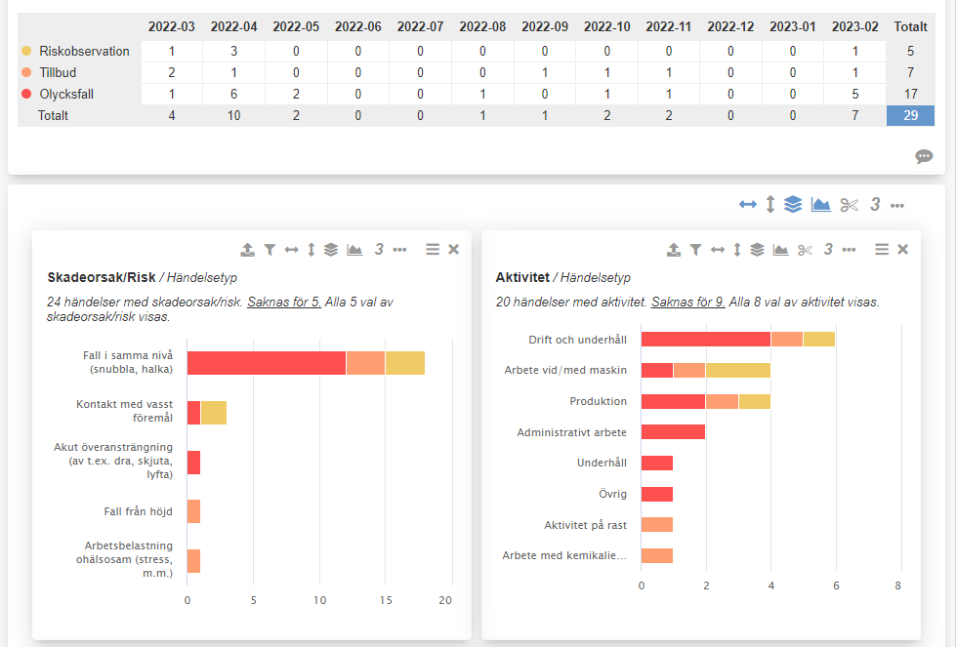
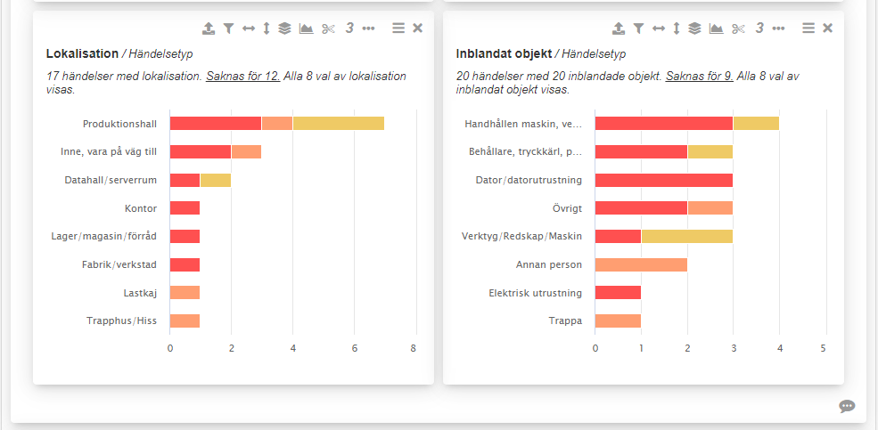
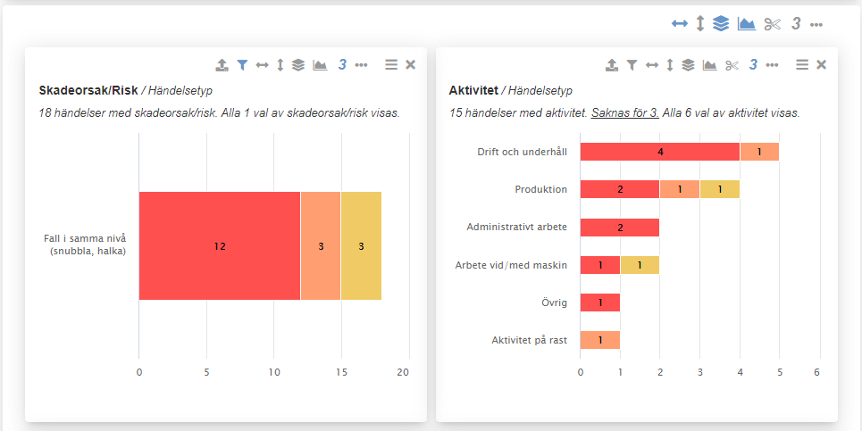
Rapporter fördjupning

Slide 27
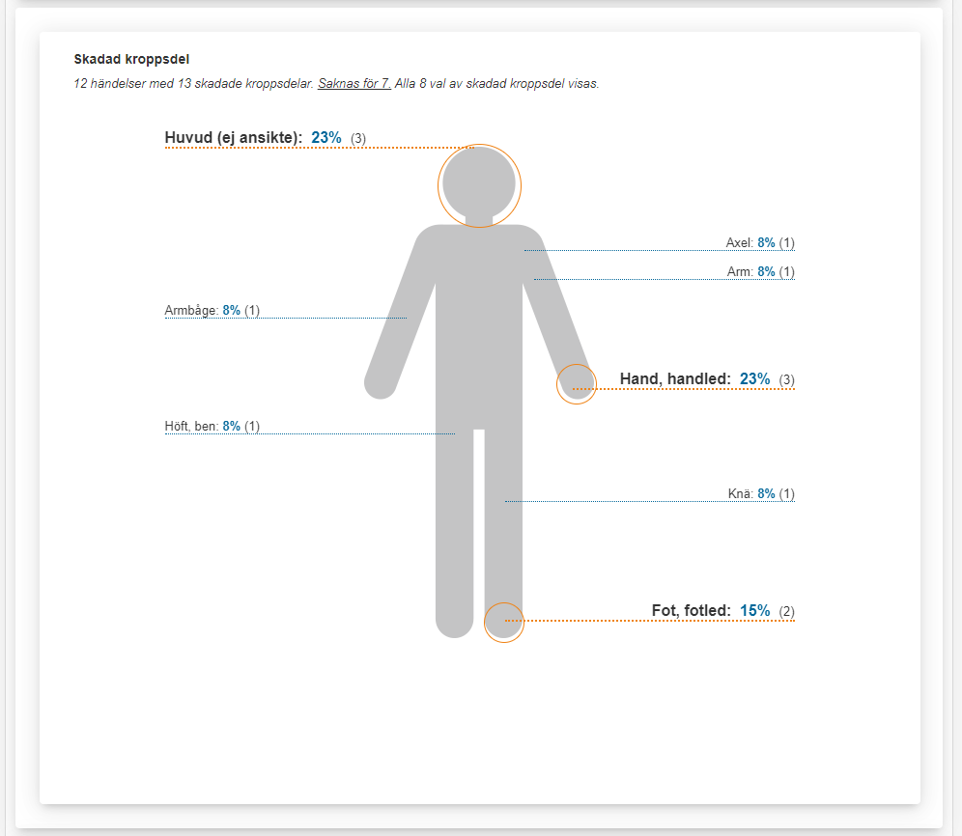
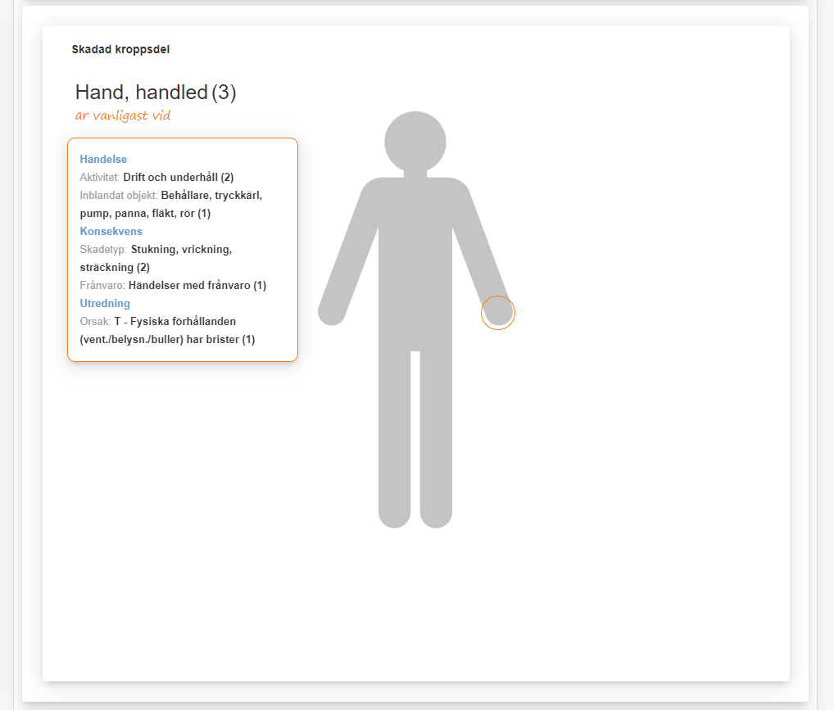
Exempelrapport – Skadade kroppsdelar

Slide 28
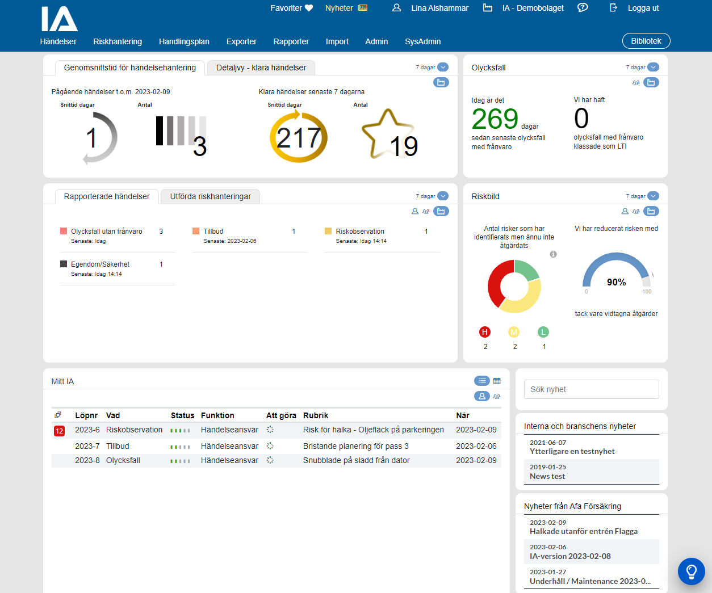
Hjälpguider där du är
Fri tillgång till stöd, tips och fördjupning i guideportalen som nås via glödlampan
Visar relevanta guider där du är i systemet
Support via e-post för superanvändare
Länk till Guideportalen

Slide 29

Nästa steg
Maila iasupport@afaforsakring.se för att få ett testkonto. Uppge ert organisationsnummer, antal anställda samt dina kontaktuppgifter
Konfigurera, testa och utvärdera IA-systemet
https://www.iasystemet.se/kom-igang-med-ia-systemet
Fatta beslut och skicka in avtal

